Slide 1
Qualidade de Produto de Software
Prof. Raul Sidnei Wazlawick
UFSC-CTC-INE

Slide 2
Conteúdo
Modelo de qualidade de software
Programa de melhoria de qualidade
Gestão da qualidade
Medição da qualidade
Requisitos de qualidade
GQM – Goal/Question/Metric

Slide 3

Qualidade de software
Aspectos:
Qualidade do processo
Qualidade do produto
Qualidade de projeto
Qualidade de conformação

Slide 4
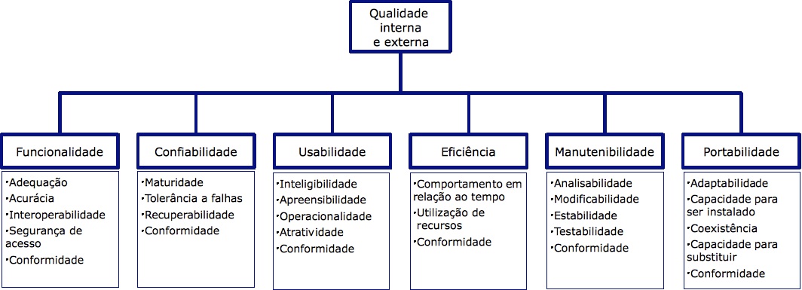
Modelo de Qualidade SquaRE – ISO/IEC 25010:2011
Notes:
Esta Foto de Autor Desconhecido está licenciado em CC BY-SA

Slide 5
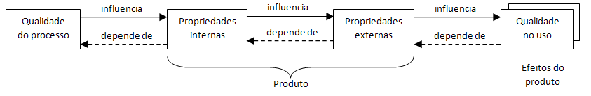
Abordagem conceitual para qualidade

Slide 6
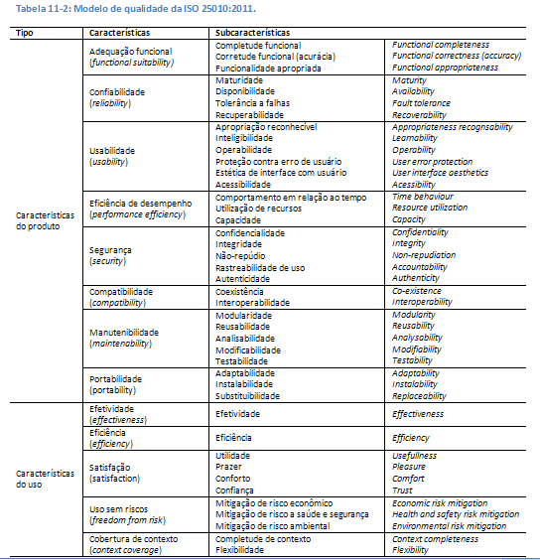

Slide 7
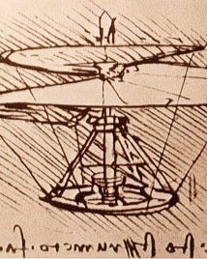
Adequação funcional
Completude funcional.
Corretude funcional.
Funcionalidade apropriada.
Notes:
By Leonardo da Vinci - ausschnitt aus http://commons.wikimedia.org/wiki/Image:Leonardo_da_Vinci_helicopter_and_lifting_wing.jpg, Public Domain, https://commons.wikimedia.org/w/index.php?curid=1559723

Slide 8
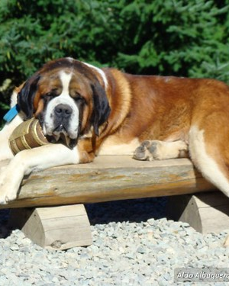
Confiabilidade
Maturidade.
Disponibilidade.
Tolerância a falhas.
Recuperabilidade.
Notes:
Esta Foto de Autor Desconhecido está licenciado em CC BY-SA

Slide 9
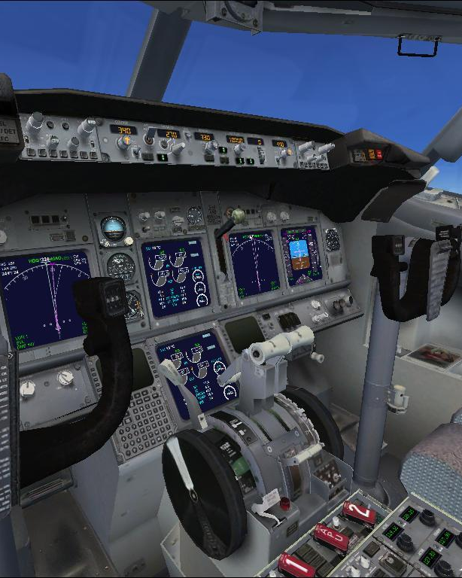
Usabilidade
Apropriação reconhecível.
Inteligibilidade.
Operabilidade.
Proteção contra erro de usuário.
Estética de interface com usuário.
Acessibilidade.
Notes:
Esta Foto de Autor Desconhecido está licenciado em CC BY-SA-NC

Slide 10

Eficiência de desempenho
Trata da otimização do uso de recursos de tempo e espaço.
Comportamento em relação ao tempo.
Utilização de recursos.
Capacidade.
Notes:
Esta Foto de Autor Desconhecido está licenciado em CC BY-NC-ND

Slide 11
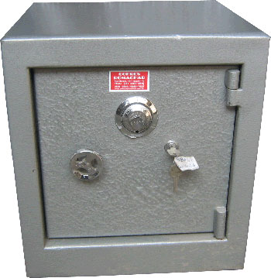
Segurança
Confidencialidade.
Integridade.
Não-repúdio.
Rastreabilidade de uso.
Autenticidade.
Notes:
Esta Foto de Autor Desconhecido está licenciado em CC BY-SA-NC

Slide 12

Compatibilidade
Coexistência.
Interoperabilidade.
Notes:
Esta Foto de Autor Desconhecido está licenciado em CC BY-NC-ND

Slide 13
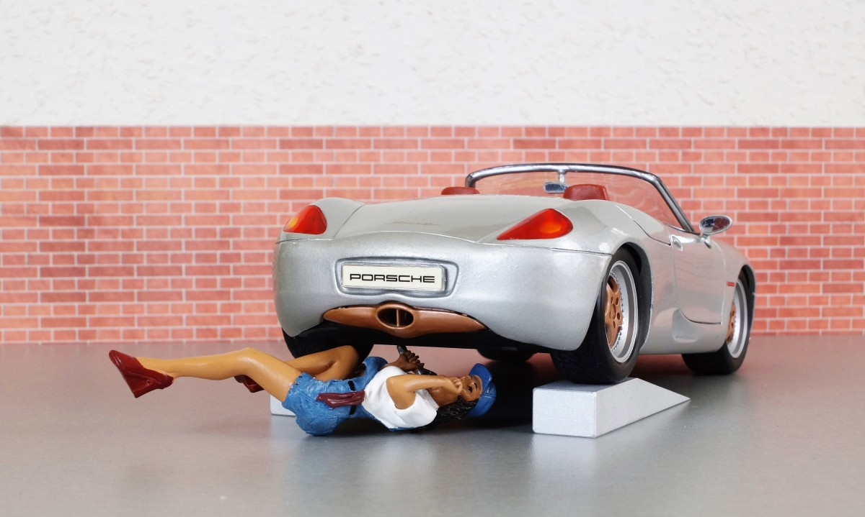
Manutenibilidade
Modularidade.
Reusabilidade.
Analisabilidade.
Modificabilidade.
Testabilidade.
Notes:
Esta Foto de Autor Desconhecido está licenciado em CC BY-NC-ND

Slide 14
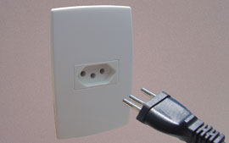
Portabilidade
Adaptabilidade.
Instalabilidade.
Substituibilidade.
Notes:
Esta Foto de Autor Desconhecido está licenciado em CC BY-NC-ND

Slide 15

Qualidades do Software em Uso
Notes:
Esta Foto de Autor Desconhecido está licenciado em CC BY-SA

Slide 16

Efetividade

Slide 17

Eficiência
Notes:
Esta Foto de Autor Desconhecido está licenciado em CC BY

Slide 18
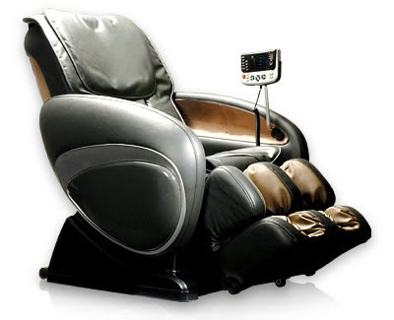
Satisfação
Utilidade.
Prazer.
Conforto.
Confiança.
Notes:
Esta Foto de Autor Desconhecido está licenciado em CC BY-NC-ND

Slide 19
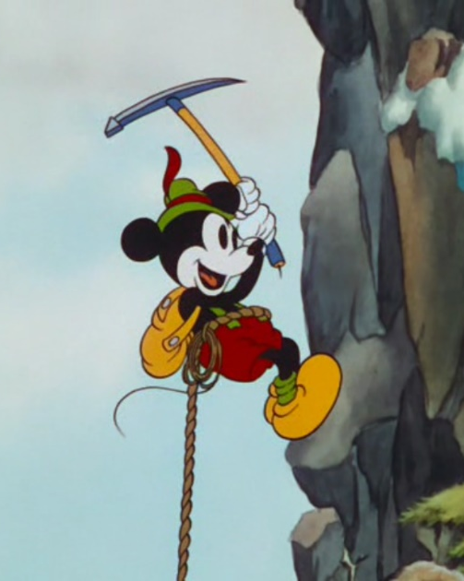
Uso sem riscos
Mitigação de risco econômico.
Mitigação de risco a saúde e segurança.
Mitigação de risco ambiental.
Notes:
Esta Foto de Autor Desconhecido está licenciado em CC BY-SA

Slide 20

Cobertura de contexto
Completude de contexto.
Flexibilidade.
Notes:
Esta Foto de Autor Desconhecido está licenciado em CC BY-NC-ND

Slide 21

Instalação de um Programa de Melhoria de Qualidade
Notes:
Esta Foto de Autor Desconhecido está licenciado em CC BY-SA-NC

Slide 22

Gestão da Qualidade
Estágios:
Desconhecimento
Despertar
Alinhamento
Sabedoria
Certeza
Notes:
Esta Foto de Autor Desconhecido está licenciado em CC BY-NC

Slide 23

Papeis em uma reunião walkthrough
Apresentador.
Coordenador.
Secretário.
Oráculo de manutenção.
Guardião dos padrões.
Representante do usuário.
Outros desenvolvedores.

Slide 24
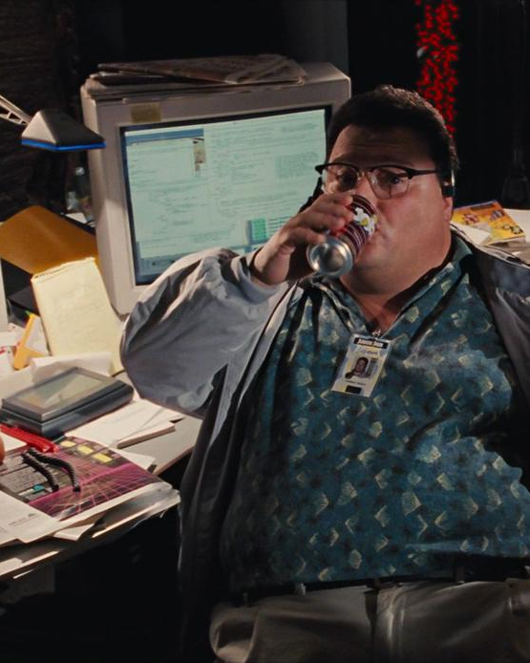
Perfis psicológicos em uma reunião walkthrouh
Programadores gênios.
Pessoas defensivas e inseguras.
Conservadores.
Alienados.
Notes:
Esta Foto de Autor Desconhecido está licenciado em CC BY-SA

Slide 25

Papeis em uma inspeção Fagan
Autor.
Narrador.
Revisores.
Moderador.

Slide 26
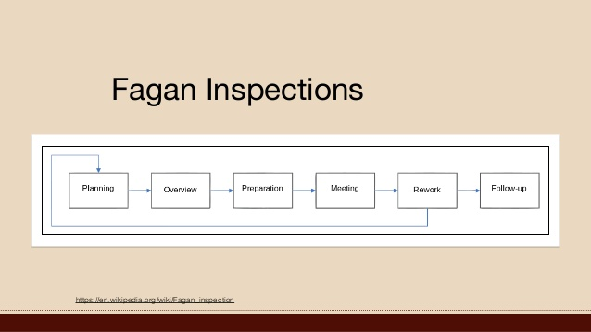
Atividades de uma inspeção Fagan
Planejamento
Visão geral
Preparação
Reunião de inspeção
Retrabalho
Prosseguimento (follow-up)

Slide 27

Medição da qualidade
Fatores:
Procedimento operacional objetivo
Funcionalidade
Comportamento
Restrições

Slide 28

Requisitos de Qualidade

Slide 29
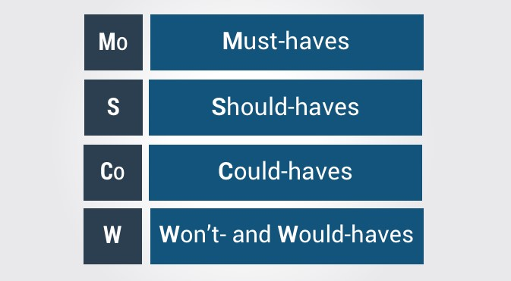
Escala MoSCoW

Slide 30
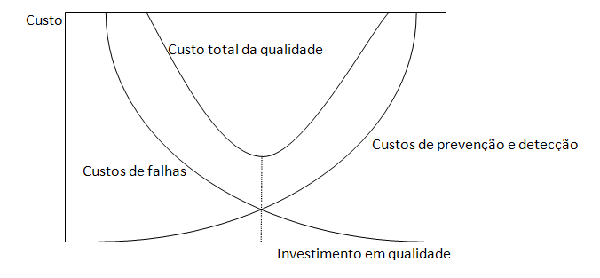
Custo da qualidade

Slide 31
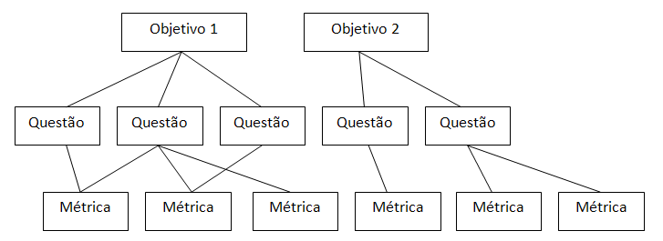
GQM (Goal/Question/Metric) e Avaliação da Qualidade
Conceitual:
Operacional:
Quantitativo:

Slide 32
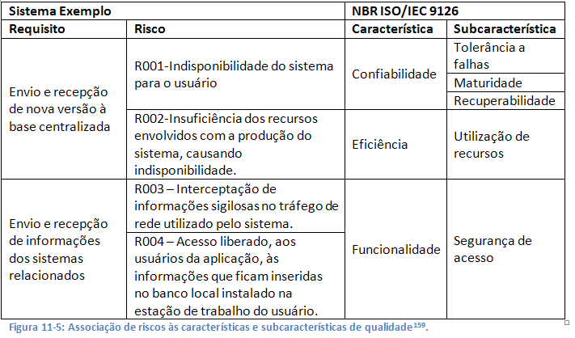

Slide 33
